Slide 1
Monotonic Stack
36
Menjawab "tetangga pertama yang lebih besar" untuk semua elemen sekaligus
Prasyarat DP · Day 36

Slide 2
00
Sebelum Mulai
Materi ini tentang apa, dan kapan ia dipakai

Slide 3
Penjelasan Sederhana
Monotonic stack adalah kebiasaan membuang kandidat yang sudah pasti kalah.
BAYANGKAN SEPERTI INI
DI DALAM SOAL
Antrean orang menunggu dipanggil oleh orang yang lebih tinggi di belakangnya. Setiap orang menunggu "siapa orang tinggi pertama di belakangku?"
Next greater element: untuk tiap indeks, cari elemen pertama di kanan yang lebih besar.
Kalau di belakangmu ada orang yang LEBIH TINGGI dan LEBIH BARU, kamu tidak akan pernah dilihat lagi oleh orang di belakangnya. Kamu boleh pulang.
Elemen yang lebih kecil dan lebih tua tidak mungkin menjadi jawaban bagi siapa pun. Buang selamanya.
Akibatnya, yang tersisa di antrean selalu makin pendek dari depan ke belakang.
Isi stack selalu monoton menurun. Dari sinilah namanya berasal.
Satu orang sangat tinggi bisa memulangkan banyak orang sekaligus, tetapi tiap orang hanya pulang sekali.
Meski ada while di dalam for, tiap indeks di-push sekali dan di-pop sekali — totalnya tetap O(n).
INTINYA
"Kandidat yang kalah dalam segala hal boleh dibuang selamanya" — kalimat ini kembali muncul di monotonic deque dan convex hull trick.

Slide 4
Materi Ini Tentang Apa
Monotonic stack menjawab pertanyaan "tetangga pertama yang lebih besar" untuk seluruh elemen sekaligus, dalam satu kali jalan.
Soalnya: next greater / previous smaller
Untuk setiap indeks, cari elemen terdekat di kanan yang lebih besar (atau di kiri yang lebih kecil). Empat varian, satu kerangka kode.
Idenya: buang kandidat yang pasti kalah
Bila sebuah elemen lebih kecil dari elemen yang lebih baru, ia tidak akan pernah menjadi jawaban bagi siapa pun di kanan. Ia boleh dibuang selamanya.
Isi stack selalu terurut
Karena kandidat yang kalah selalu dibuang, isi stack dari dasar ke puncak selalu menurun (atau menaik). Dari sinilah namanya berasal.
Tetap O(n) meski ada while di dalam for
Setiap indeks masuk stack sekali dan keluar paling banyak sekali, sehingga total operasinya tidak pernah melebihi 2n.

Slide 5
Kapan Dipakai, Kapan Tidak
Kenali dari kata "pertama yang lebih besar", "sejauh mana bisa melebar", atau "sampai bertemu yang lebih pendek".
PAKAI KETIKA
JANGAN PAKAI KETIKA
v
Mencari tetangga pertama yang lebih besar atau lebih kecil untuk semua elemen
x
Yang dicari adalah nilai terbesar pada rentang tetap — pakai sparse table atau monotonic deque
v
Menghitung sejauh mana sebuah elemen bisa "berkuasa" ke kiri dan ke kanan
x
Datanya berubah di tengah pemrosesan — stack tidak bisa membatalkan pembuangan
v
Persegi panjang terbesar di histogram, dan turunannya pada matriks
x
Pertanyaannya hanya untuk satu elemen; loop biasa sudah cukup
v
Menghitung sumbangan setiap elemen sebagai minimum atau maksimum pada semua subarray
Aturan mudah: varian "next" mengisi jawaban saat elemen di-pop; varian "prev" membaca jawaban dari puncak setelah pop selesai.

Slide 6
Posisi Materi Ini
Materi ini tidak berdiri sendiri. Di kiri adalah yang sebaiknya sudah kamu kuasai, di kanan adalah yang terbuka setelah materi ini selesai.
PRASYARAT
SETELAH INI
stack (STL)
Monotonic deque
MATERI INI
Monotonic
Stack
Analisis kompleksitas
Optimasi DP
Membuang kandidat yang tidak mungkin menang, sehingga semuanya selesai dalam O(n).
Convex hull trick
Kalimat "kandidat yang kalah dalam segala hal boleh dibuang" akan muncul lagi pada monotonic deque dan pada optimasi DP tingkat lanjut.

Slide 7
Agenda
01 Masalah Next Greater Element
05 Kode & Empat Variannya
02 Kenapa Brute Force Gagal
06 Aplikasi: Histogram Terbesar
03 Ide Membuang yang Tak Berguna
07 Contoh Soal & Pembahasan
04 Simulasi Stack Langkah demi Langkah
08 Kaitannya dengan DP

Slide 8
01
Masalah Next Greater Element
Satu pertanyaan, ditanyakan untuk setiap elemen

Slide 9
Bentuk Soalnya
Pola ini muncul dengan banyak samaran. Kenali bentuk dasarnya lebih dulu.
Pertanyaannya
Untuk setiap indeks i, carilah indeks terkecil j > i sehingga a[j] > a[i]. Bila tidak ada, jawabannya -1. Inilah yang disebut next greater element.
Samaran yang sering dipakai
"Berapa hari lagi suhunya lebih panas?", "Berapa lama sebuah saham menunggu harga lebih tinggi?", "Sampai sejauh mana sebuah batang histogram bisa melebar?" — semuanya soal yang sama.
Yang membuatnya menarik
Pertanyaannya diajukan untuk SEMUA elemen, bukan satu. Menjawab satu per satu terlalu lambat, tetapi menjawab semuanya sekaligus ternyata bisa dalam O(n).
Kunci intuisinya
Bila a[i] <= a[j] dan i < j, maka a[i] tidak akan pernah menjadi jawaban bagi elemen mana pun di kanan j. Ia bisa dibuang selamanya. Dari sinilah stack muncul.

Slide 10
Contoh Jawaban yang Diharapkan
Perhatikan bahwa jawaban tidak harus bersebelahan, dan beberapa elemen tidak punya jawaban sama sekali.
2
1
5
6
2
3
1
a
i=0
i=1
i=2
i=3
i=4
i=5
i=6
ans = [ 2, 2, 3, -1, 5, -1, -1 ]
a[0]=2 menunggu sampai indeks 2 yang bernilai 5. a[3]=6 adalah nilai terbesar sehingga tidak pernah terjawab. a[6]=1 berada di ujung kanan.

Slide 11
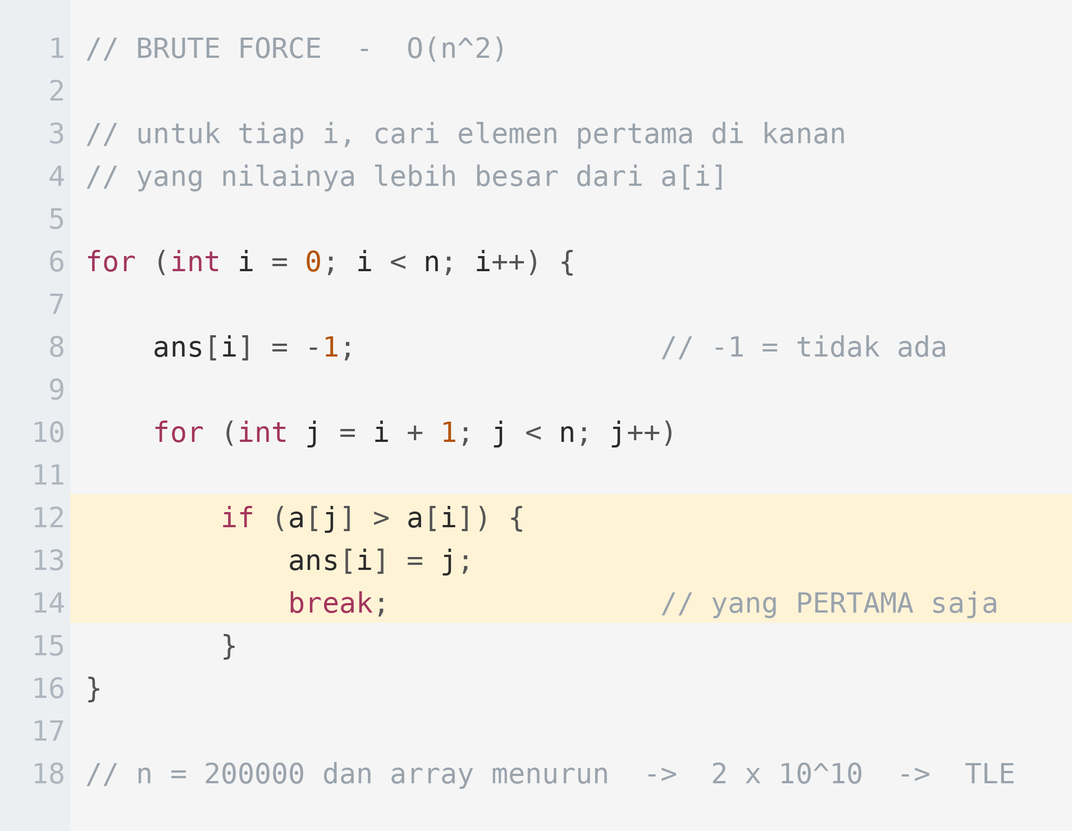
Cara Naif dan Kenapa Gagal
Kode ini benar dan wajib kamu punya sebagai pembanding. Masalahnya hanya kecepatan pada kasus terburuk.
PENJELASAN
Kasus terburuknya adalah array menurun seperti 9 8 7 6 5 ... — loop dalam berjalan penuh untuk setiap i, sehingga total operasinya n²/2.

Slide 12
02
Ide Monotonic Stack
Menyimpan hanya kandidat yang masih mungkin terjawab

Slide 13
Tiga Kalimat yang Menjelaskan Semuanya
Bila tiga kalimat ini masuk akal bagimu, kodenya akan terasa jelas dengan sendirinya.
(1)
Stack menyimpan yang menunggu
(2)
Isinya selalu menurun
(3)
Setiap indeks masuk & keluar sekali
Setiap elemen yang belum menemukan jawabannya dimasukkan ke stack. Ia menunggu di sana sampai ada elemen kanan yang lebih besar melewatinya.
Bila datang elemen yang lebih besar dari puncak, puncak itu langsung terjawab dan keluar. Akibatnya isi stack dari dasar ke puncak selalu menurun.
Meski ada while di dalam for, satu indeks hanya bisa di-push sekali dan di-pop sekali. Total operasinya paling banyak 2n, sehingga O(n).
st.push(i)
a[st] : 9 > 6 > 4 > 2
total pop <= n

Slide 14
2b
Simulasi Stack
Menelusuri array 2 1 5 6 2 3 1

Slide 15
Langkah 1 — Menumpuk yang Menunggu
Indeks 0 dan 1 masuk berurutan. Karena a[1] = 1 lebih kecil dari a[0] = 2, tidak ada yang terjawab.
stack (puncak di bawah)
1 / 3
i = 0 nilai 2
Kondisi saat i = 2
i = 1 nilai 1
a[st.top()] = 1
a[i] = 5
1 < 5 -> puncak terjawab
nilai di stack menurun: 2 > 1
Setiap elemen yang baru masuk selalu lebih kecil dari puncak sebelumnya, sehingga urutan menurun terjaga.

Slide 16
Langkah 2 — Satu Elemen Menjawab Banyak
a[2] = 5 lebih besar dari kedua isi stack. Keduanya keluar dalam satu iterasi, dan keduanya dijawab oleh indeks 2.
stack setelah pembersihan
2 / 3
i = 2 nilai 5
Yang terjadi di i = 2
pop i=1 -> ans[1] = 2
pop i=0 -> ans[0] = 2
ans[0] = 2 ans[1] = 2
Inilah alasan while berada di dalam for. Satu elemen besar bisa menutup banyak utang sekaligus, tetapi tiap utang hanya ditutup sekali.
push i=2

Slide 17
Langkah 3 — Sisa yang Tidak Pernah Terjawab
Setelah loop selesai, apa pun yang masih tertinggal di stack berarti tidak punya elemen kanan yang lebih besar.
stack di akhir loop
3 / 3
i = 3 nilai 6
Hasil akhir
i = 5 nilai 3
ans[3] = -1
i = 6 nilai 1
ans[5] = -1
ans[6] = -1
ans = [ 2, 2, 3, -1, 5, -1, -1 ]
Tidak perlu penanganan khusus — cukup inisialisasi seluruh ans dengan -1 di awal, lalu biarkan sisa stack apa adanya.

Slide 18
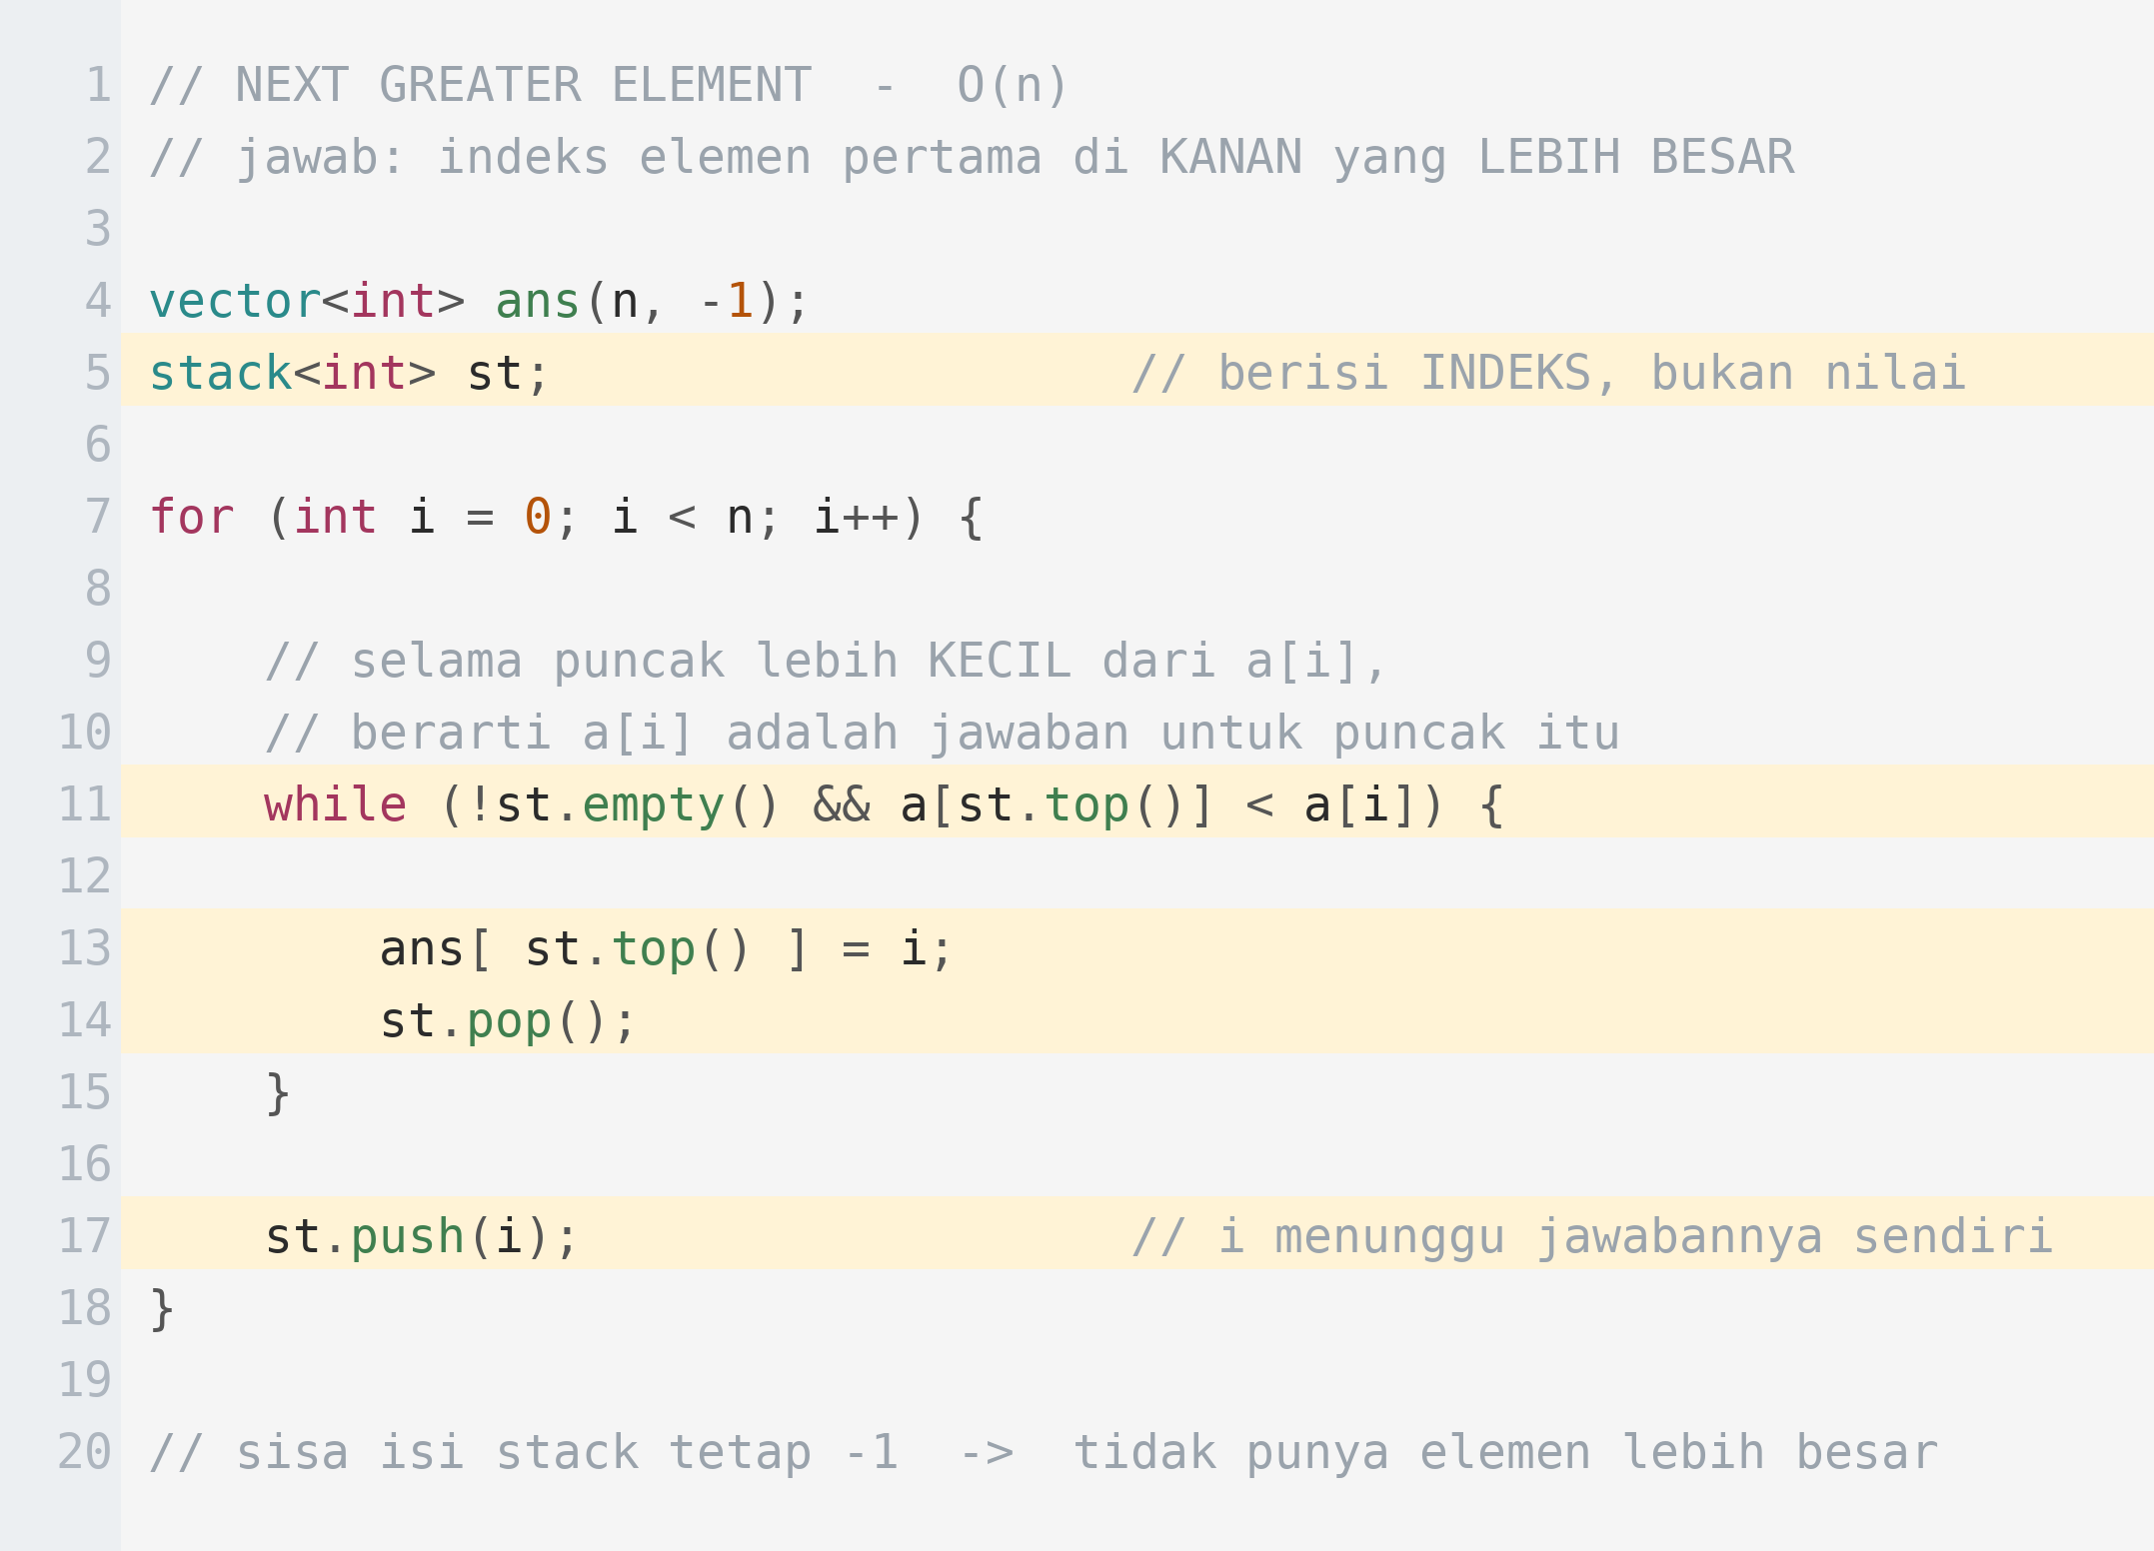
Kode Next Greater Element
Sepuluh baris inti. Perhatikan bahwa yang disimpan adalah indeks, bukan nilai — supaya jawabannya bisa dituliskan ke tempat yang benar.
1
Simpan indeks, bukan nilai. Dari indeks kamu selalu bisa mengambil nilainya lewat a[...], tetapi dari nilai kamu tidak bisa kembali ke indeks.
2
Kondisi while inilah jantungnya: selama puncak lebih kecil dari elemen sekarang, puncak itu baru saja menemukan jawabannya.
3
Jawaban dituliskan ke elemen yang DI-POP, bukan ke elemen sekarang. Ini ciri khas varian "next".
4
Setiap indeks di-push tepat sekali dan di-pop paling banyak sekali, sehingga total kerjanya tetap O(n) meskipun ada loop bersarang.
5
Isi stack yang tersisa setelah loop tidak perlu diproses. Nilainya sudah -1 dari inisialisasi.

Slide 19
03
Empat Varian
Next / previous, greater / smaller

Slide 20
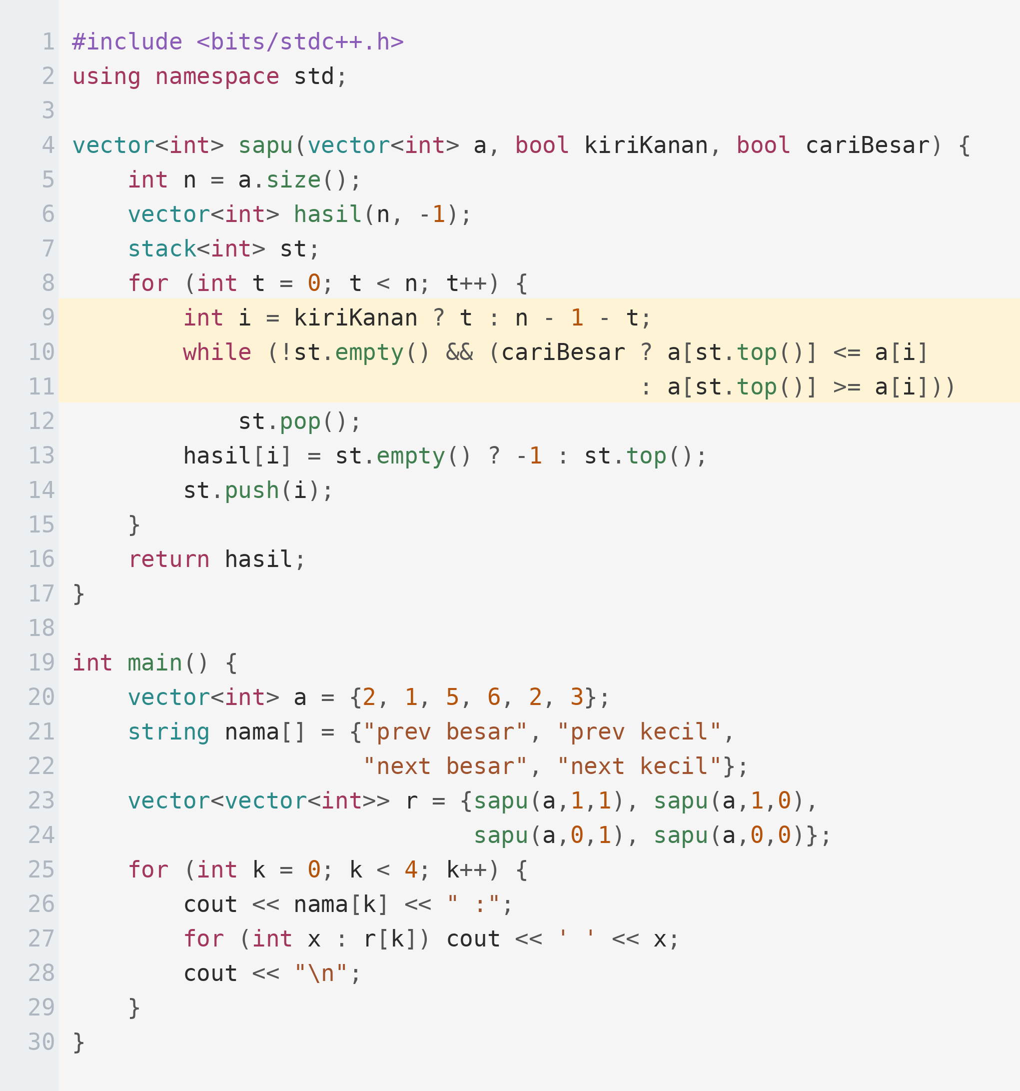
Membedakan Keempatnya
Keempat varian dikerjakan satu fungsi yang sama — hanya arah sapuan dan tanda perbandingannya yang berganti.
PENJELASAN
Arah sapuan menentukan "prev" atau "next"; tanda perbandingan menentukan "besar" atau "kecil". Menghafal empat kode terpisah tidak perlu — cukup hafalkan dua saklar ini.
Sapuan kiri-ke-kanan menghasilkan varian PREV, sebaliknya NEXT.
Tanda <= mencari yang lebih BESAR, >= mencari yang lebih KECIL.
Nilai -1 berarti tidak ada yang memenuhi di arah itu.
Perhatikan tanda samadengan: menentukan bagaimana nilai kembar ditangani.

Slide 21
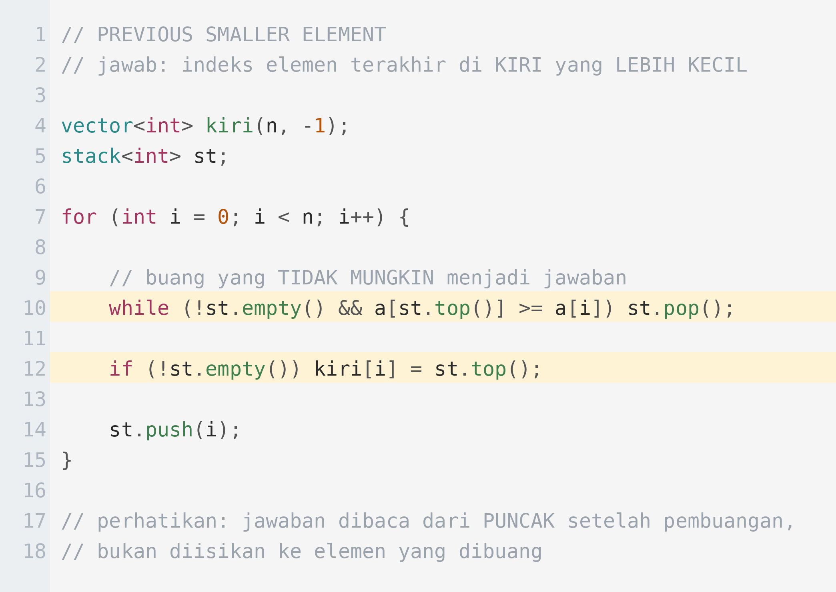
Contoh Varian Previous Smaller
Bandingkan dengan kode next greater. Perhatikan bahwa jawaban kini dibaca dari puncak, bukan dituliskan ke elemen yang dibuang.
PENJELASAN
Aturan mudahnya: varian "next" mengisi jawaban saat pop, varian "prev" membaca jawaban setelah pop selesai. Salah menempatkan baris ini adalah bug klasik.

Slide 22
Kapan Memakai Tanda Sama Dengan
Pada data dengan nilai kembar, pilihan < atau <= menentukan apakah sebuah rentang dihitung dua kali.
Kebutuhan | Tanda pembanding | Akibatnya
Menghitung rentang unik | satu sisi pakai <, sisi lain pakai <= | Setiap rentang dengan nilai kembar hanya dihitung oleh satu wakil
Sekadar mencari tetangga | < atau <= sama saja | Bila soal hanya minta indeks tetangga, nilai kembar tidak menimbulkan masalah
Histogram terbesar | >= pada kedua sisi aman | Rentang boleh dihitung berlebih; luas maksimumnya tetap sama
Menghitung banyak subarray | wajib asimetris | Bila kedua sisi memakai tanda yang sama, subarray bernilai kembar akan terhitung ganda

Slide 23
04
Aplikasi Utama
Persegi panjang terbesar di histogram

Slide 24
Bentuk Soal Histogram
Deretan batang dengan lebar satu dan tinggi berbeda. Carilah persegi panjang terbesar yang muat di dalamnya.
2
1
5
6
2
3
1
h
i=0
i=1
i=2
i=3
i=4
i=5
i=6
jawaban = tinggi 5 x lebar 2 = 10
Untuk setiap batang, tanyakan: sejauh mana ia bisa melebar ke kiri dan ke kanan tanpa bertemu batang yang lebih pendek? Dua pertanyaan itu persis previous smaller dan next smaller.

Slide 25
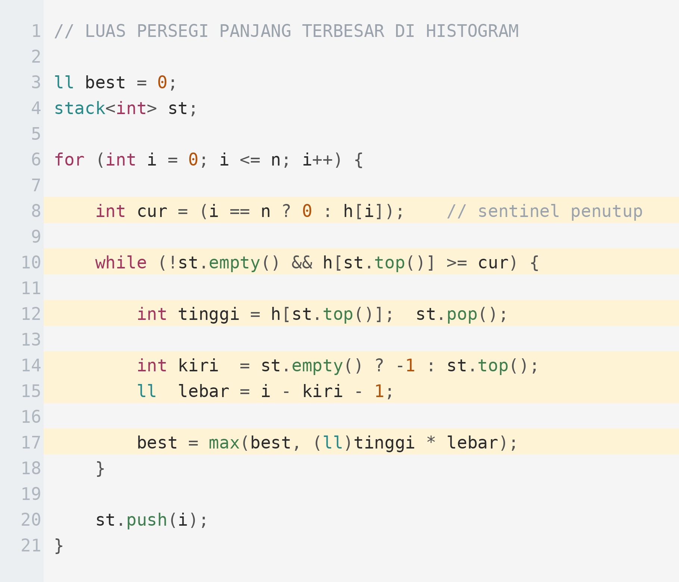
Kode Histogram
Varian previous/next smaller yang digabung dalam satu loop. Sentinel di akhir menghabiskan sisa stack.
1
Loop berjalan sampai i = n, satu langkah lebih jauh dari biasanya. Ini trik sentinel.
2
Pada i = n nilainya dipaksa 0, lebih kecil dari batang mana pun, sehingga seluruh sisi stack pasti terkuras. Tanpa ini kamu perlu loop pembersihan terpisah.
3
Saat sebuah batang di-pop, batang itulah yang menjadi tinggi persegi panjang. Batas kanannya adalah i, karena i-lah yang memaksanya keluar.
4
Batas kirinya adalah puncak stack SETELAH pop — yaitu batang pendek terdekat di kiri. Bila stack kosong, berarti bisa melebar sampai ujung kiri.
5
Lebar dihitung sebagai i - kiri - 1, bukan i - kiri. Kesalahan off-by-one di sini membuat jawaban selalu meleset satu satuan.

Slide 26
Kaitannya dengan Dynamic Programming
Monotonic stack sering muncul sebagai alat bantu di dalam soal DP, bukan sebagai pengganti DP.
Menghitung batas transisi
Banyak DP berbentuk dp[i] = f(dp[j]) untuk j pada rentang tertentu. Monotonic stack menentukan rentang itu dalam O(n) total, bukan O(n) per i.
DP pada histogram & matriks
Soal "submatriks 1 terbesar" diselesaikan dengan menyusun histogram per baris (itu bagian DP-nya), lalu monotonic stack per baris.
Pintu masuk ke optimasi DP
Monotonic deque pada Day 37, lalu Convex Hull Trick, semuanya berangkat dari ide yang sama: membuang kandidat yang tidak akan pernah menang.
Pola pikir yang dibawa
Bila sebuah kandidat kalah dalam segala hal dari kandidat lain yang lebih baru, ia boleh dibuang selamanya. Kalimat ini akan kembali muncul berkali-kali.

Slide 27
05
Contoh Soal
Dari pernyataan sampai kode lengkap

Slide 28
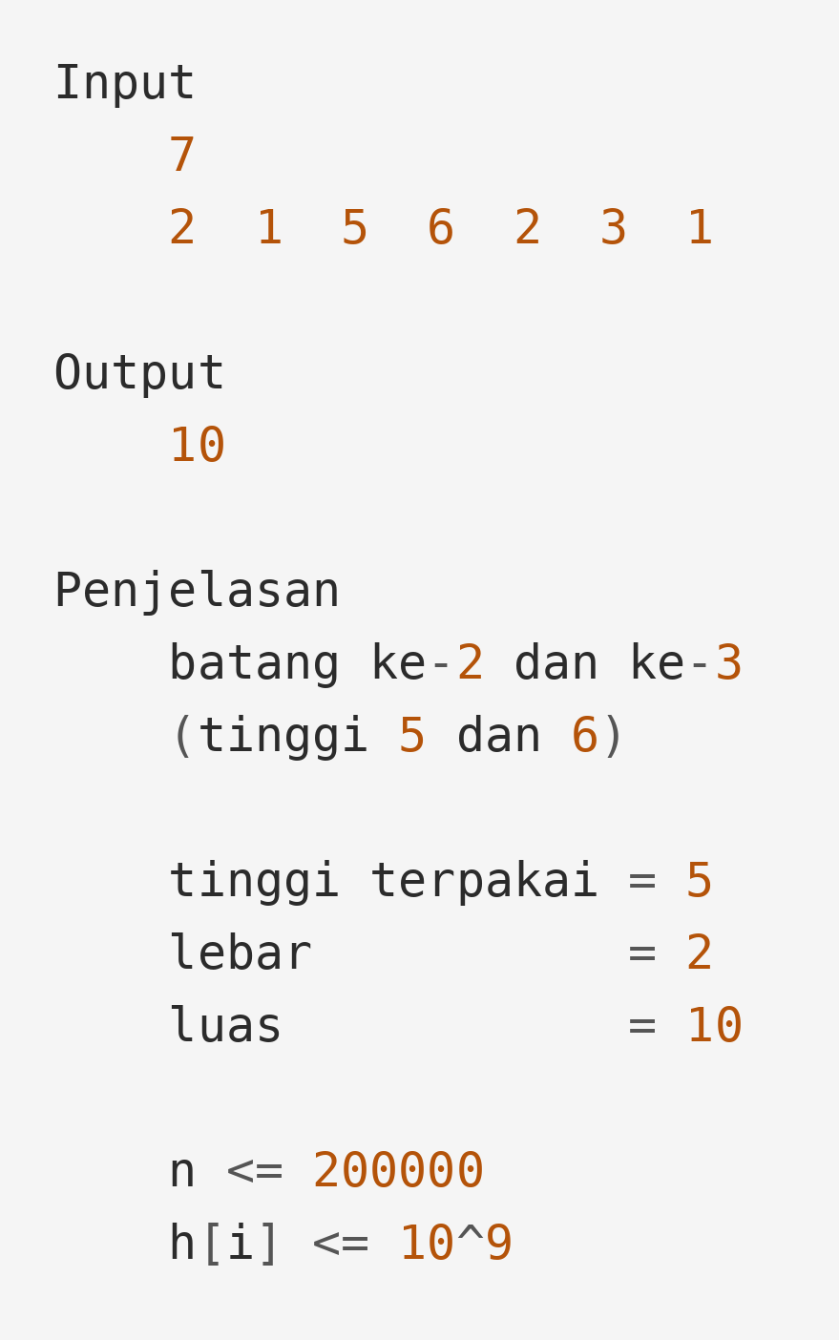
Latihan Terbimbing
SOAL
Persegi Panjang di Histogram
Diberikan n batang berlebar satu dengan tinggi h[i]. Carilah luas persegi panjang terbesar yang seluruhnya berada di dalam histogram tersebut.
1 <= n <= 200000
0 <= h[i] <= 10^9
batas waktu 1 detik

Slide 29
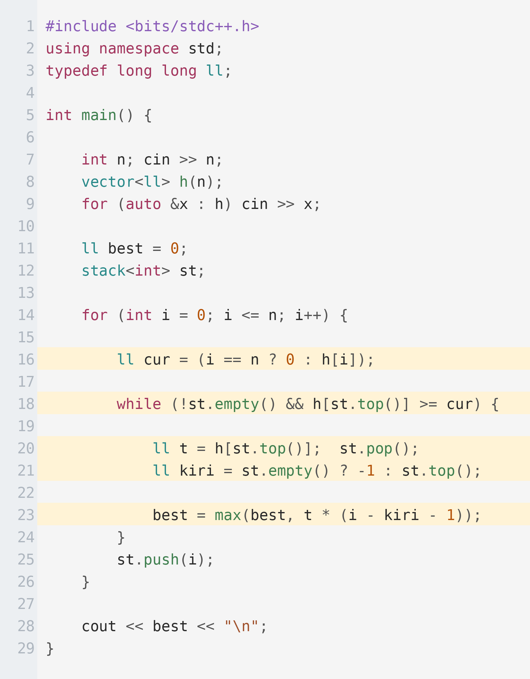
Pembahasan Lengkap
Perhatikan tiga hal: sentinel pada i = n, pembacaan batas kiri setelah pop, dan perkalian dalam long long.
PENJELASAN
Kompleksitas O(n) karena tiap indeks masuk dan keluar stack tepat sekali. Perkalian tinggi x lebar bisa mencapai 10^9 x 2 x 10^5 = 2 x 10^14, jadi long long wajib.

Slide 30
Latihan Mandiri
Dua soal pertama melatih pola dasarnya; tiga berikutnya menuntut kamu mengenali pola di balik samaran.
Soal | Yang dilatih | Tingkat
LeetCode 496 / 503 | Next greater, versi biasa dan melingkar | Mudah
LeetCode 739 | Samaran suhu harian | Mudah
LeetCode 84 | Histogram terbesar dengan sentinel | Menengah
LeetCode 85 | Submatriks 1 terbesar — histogram per baris | Menengah
LeetCode 907 | Jumlah minimum seluruh subarray, butuh tanda asimetris | Menengah

Slide 31
Ringkasan
Empat hal yang perlu terbawa dari materi ini.
Yang disimpan adalah indeks
Selalu push indeks. Nilainya diambil lewat a[st.top()]. Ini memudahkan menuliskan jawaban dan menghitung lebar rentang.
While di dalam for tetap O(n)
Karena tiap indeks hanya bisa keluar sekali, total pop tidak pernah melebihi n. Jangan tertipu melihat loop bersarang.
Next mengisi, prev membaca
Varian next menuliskan jawaban ke elemen yang di-pop; varian prev membaca jawaban dari puncak setelah pop selesai.
Sentinel menghemat satu blok kode
Menjalankan loop sampai i = n dengan nilai pemaksa menghilangkan kebutuhan loop pembersihan terpisah di akhir.

